Slide 1

9. XML ,JSON
https://youtu.be/ilutIpBXp5c
홍필두 교수
(소프트웨어코딩-자바 복습)

Slide 2
주요내용
XML -file
XML기본이해
Database 내용을 XML로 만들기
XML parsing (file을 읽어서)
죽일 놈의 wifi.xml을 파싱 하기
1

Slide 3
1. 강의 들어가기
학습목표 제시
XML.JOSN이 어디에 쓰는것인지 안다.
이것들을 쪼끔 다룰줄 안다고 우쭐될 수 있다.
2

Slide 4
2. 생각해볼 문제 및 용어
학습 전 생각해볼 문제
다음 주제에 대하여 본인이 인터넷 조사를 통하여 간단히 정리해 봅시다.
XML, JSON
XML, JSON Parsing.
3

Slide 5
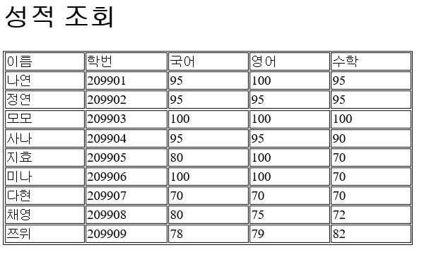
3. 이해하기
XML ( extensible markup language)
일반적인 웹을 통한 업무시스템등을 잘 살펴보면, 데이터와 양식(form/화면구성)이 분리되어 생각할 수 있다.
여기서 데이터를 잘 이해하도록 표현한 것이 XML이다
이 웹 화면은 데이터를 가지고 양식을 입힌 것이다 ---
4

Slide 6
3. 이해하기
XML(eXtensible Markup Language)
다른 특수한 목적을 갖는 마크업 언어를 만드는 데 사용하도록 권장하는 다목적 마크업 언어
다른 많은 종류의 데이터를 기술하는 데 사용될 수 있으며, 다른 종류의 시스템끼리 데이터를 쉽게 주고받을 수 있게 하는 목적
구분 | 예시
유니코드 문자 | 정의상 XML 문서는 문자로 이루어져 있다. 거의 모든 올바른 유니코드 문자는 XML 문서에 나타날 수 있다.
XML 파서(Parser) | 파서는 마크업을 분석하고 필요한 정보를 추출하여 애플리케이션에 넘긴다.
마크업(Mark up)과 내용 (Content) | XML 문서를 구성하는 문자들은 마크업과 내용으로 구분되며 간단한 문법 규칙으로 이루어진다. 마크업으로 구성되는 문자열은 `<'로 시작하여 `>'로 끝나거나 `&'로 시작하여 문자 `;'로 끝나며 마크업이 아닌 문자열은 내용이다. * 태그(Tag): `<'로 시작하여 `>'로 끝나는 마크업 구조
엘리먼트(element) | 문서의 논리 요소로서 시작 태그로 시작하여 짝이 되는 끝 태그로 끝나거나 빈 엘리먼트 태그만으로 이루어진다. 자식 엘리먼트를 포함할 수 있음. * 예시: <Greeting><child>Hello world</child></Greeting>
어트리뷰트(Attribute) | 엘리먼트 태그 속에 위치하는 속성 정보이다. * 예시: <step number="3">Connect A to B</step> number는 step 엘리먼트의 속성
XML 선언 | XML 문서는 다음과 같이 자신에 대한 정보 일부를 선언하는 것으로 시작한다. * 예시: <?xml version="1.0" encoding="UTF-8" ?>
5

Slide 7
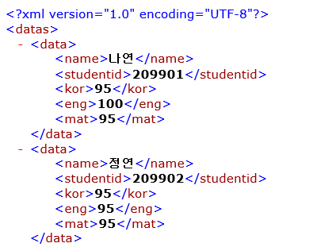
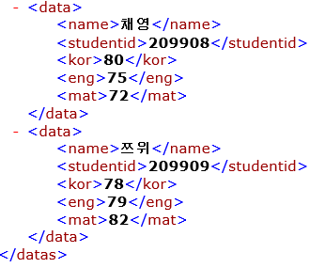
3. 이해하기
XML ( extensible markup language)
name과 value로 표현한다. - nested방식으로 기록 가능하다
첫 줄은 xml이라고 선언이 되어야 함
<?xml version="1.0" encoding="UTF-8"?>
2) <datas> → <data> → <각각 필드>가 나오는 nested 구조
3) html테그와 유사한 표현
<name>나연</name>
<kor>95</kor>
name,kor은 항목에 관한 name테그이고 안에는 값(value)를 표시
중간생략
6

Slide 8
3. 이해하기
XML parsing (1) –testdata.xml을 만들기
먼저 testdata.xml파일을 만든다. 내용은 옆에 파일과 같다
아래 테이블을 보고 만들도록 한다
중간생략
7

Slide 9
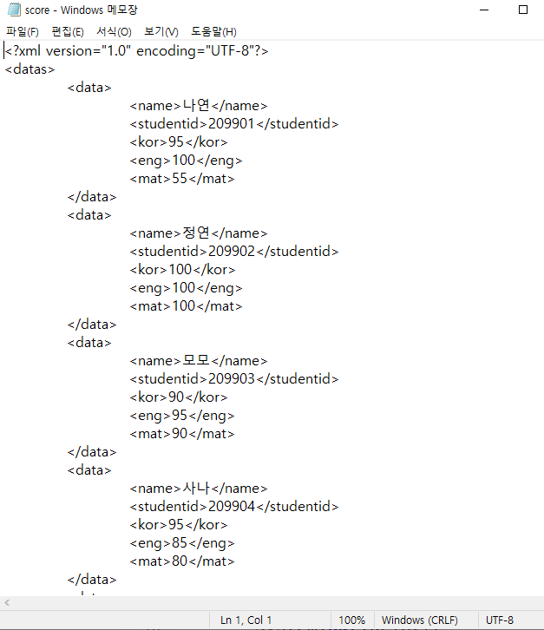
3.이해하기 / 4. 실습하기
XML파싱 기본
앞서 설명한 xml파일을 만들어보자.
해당 파일을 읽어서 파싱하는 java 프로그램을 따라서 작성하시오 (★ ★ )
Notes:
타입을 변환하는 경우에는 형변환을 명시해주는 것이 원칙이지만…
크기가 작은 타입에서 큰타입으로 변환하는 경우에는 형변환을 생략할 수 있습니다.
형변환을 생략했다고 해서 형변환이 안되는 것은 아니고…
실행시에 컴퓨터에 의해서 자동적으로 형변환이 됩니다.
반대로 큰 타입에서 작은 타입으로 형변환하는 경우에는 반드시 명시적으로 형변환을 해줘야합니다.
그렇지 않으면 컴파일 시에 에러가 발생합니다.
큰타입에서 작은 타입으로 변환하는 경우에는 값손실이 발생할 수 있지만,
작은 타입에서 큰 타입으로 변환하는 경우에는 값손실이 발생하지 않기 때문에
형변환을 자동적으로 수행하도록 허용하는 것입니다.
형변환 과정을 그림으로 보면…
Byte를 int로 변환하는 경우에는 1바이트를 4바이트에 저장하는 것이기 때문에
나머지 빈자리 3바이트를 0으로 채우기만 하면 되므로 원래의 값이 손실없이 보존됩니다.
그러나 int를 byte로 변환하는 경우에는 4바이트의 값을 1바이트에 저장하는 것이기 때문에
원래의 4바이트 중에서 앞의 3바이트를 잃게 되므로 값손실이 발생할 수 있습니다.
아래 그림에서 화살표 방향으로의 변환은 형변환을 생략할 수 있다는 것을 의미합니다.
Short과 char는 같은 2바이트이지만 표현할 수 있는 값의 범위가 서로 다르기 때문에 자동형변환이 되지 않습니다.
Long이 8바이트인데도 4바이트인 float로 자동형변환이 되는 이유는
Float가 4바이트이지만, long과는 표현방식이 달라서 더 큰 범위를 표현할 수 있기 때문입니다.
형변환을 할 때는 형변환을 명시적으로 해주면 제일 확실하겠지만,
자동형변환되는 경우에는 생략하는 것이 보다 깔끔한 코딩이 될 것입니다.

Slide 10
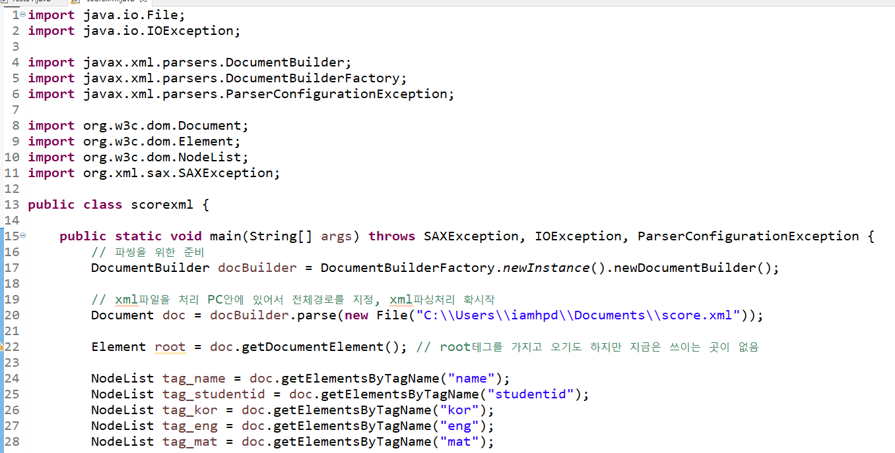
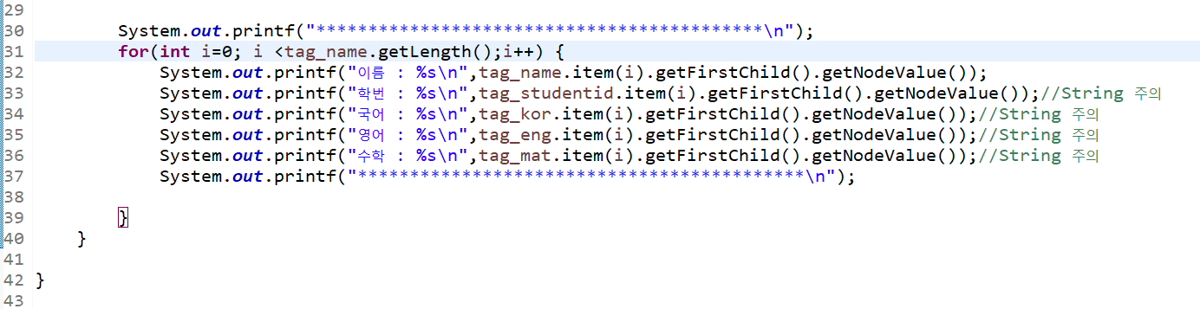
3.이해하기 / 4. 실습하기
XML파싱 기본
앞서 설명한 xml파일을 만들어보자.
해당 파일을 읽어서 파싱하는 java 프로그램을 따라서 작성하시오 (★ ★ )
Notes:
타입을 변환하는 경우에는 형변환을 명시해주는 것이 원칙이지만…
크기가 작은 타입에서 큰타입으로 변환하는 경우에는 형변환을 생략할 수 있습니다.
형변환을 생략했다고 해서 형변환이 안되는 것은 아니고…
실행시에 컴퓨터에 의해서 자동적으로 형변환이 됩니다.
반대로 큰 타입에서 작은 타입으로 형변환하는 경우에는 반드시 명시적으로 형변환을 해줘야합니다.
그렇지 않으면 컴파일 시에 에러가 발생합니다.
큰타입에서 작은 타입으로 변환하는 경우에는 값손실이 발생할 수 있지만,
작은 타입에서 큰 타입으로 변환하는 경우에는 값손실이 발생하지 않기 때문에
형변환을 자동적으로 수행하도록 허용하는 것입니다.
형변환 과정을 그림으로 보면…
Byte를 int로 변환하는 경우에는 1바이트를 4바이트에 저장하는 것이기 때문에
나머지 빈자리 3바이트를 0으로 채우기만 하면 되므로 원래의 값이 손실없이 보존됩니다.
그러나 int를 byte로 변환하는 경우에는 4바이트의 값을 1바이트에 저장하는 것이기 때문에
원래의 4바이트 중에서 앞의 3바이트를 잃게 되므로 값손실이 발생할 수 있습니다.
아래 그림에서 화살표 방향으로의 변환은 형변환을 생략할 수 있다는 것을 의미합니다.
Short과 char는 같은 2바이트이지만 표현할 수 있는 값의 범위가 서로 다르기 때문에 자동형변환이 되지 않습니다.
Long이 8바이트인데도 4바이트인 float로 자동형변환이 되는 이유는
Float가 4바이트이지만, long과는 표현방식이 달라서 더 큰 범위를 표현할 수 있기 때문입니다.
형변환을 할 때는 형변환을 명시적으로 해주면 제일 확실하겠지만,
자동형변환되는 경우에는 생략하는 것이 보다 깔끔한 코딩이 될 것입니다.

Slide 11
3. 이해하기
JSON(JavaScript Object Notation)
JSON은 속성-값 쌍(attribute-value pairs)으로 이루어진 데이터 오브젝트를 전달하기 위해 사용하는 개방형 표준 포맷
AJAX(Asynchronous JavaScript and XML)에서 많이 사용되고 XML을 대체하는 주요 데이터 포맷
언어 독립형 데이터 포맷으로 다양한 프로그래밍 언어에서 사용되고 있음
JSON의 기본 자료형은 다음과 같이 사용
구분 | 예시 | 설명
수(Number) | - 정수: 75, 1974, -114 - 실수(고정 소수점): 3.14, -2.712 - 실수(부동 소수점): 1e4, 2.5e12 | 기본 자료형, 8진수나 16진수 표현 방법은 지원하지 않음.
문자열(String) | “1234”, “Lovd", "문자”, “\”, json\"" | 큰 따옴표로 묶어야 한다. \는 특수 기호 문자를 표현하기 위해 사용한다(\, 탭 등).
배열(Array) | [10, {"v": 20}, [30, "마흔"]] | 배열은 대괄호([ ])로 나타냄. 배열의 각 요소는 기본 자료형 이거나 배열, 객체이며, 각 요소는 쉼표(,)로 구분됨.
객체(Object) | {"name2": 50, "name3": "값3", "name1": true} | 객체는 이름 : 값 쌍의 집합으로 중괄호({ })를 사용함. 이름은 문자열이기 때문에 반드시 따옴표로 표현하며 값은 기본 자료형 임.
10

Slide 12
3. 이해하기
JSON 예시
JSON을 통하여 데이터 전송 포맷을 만든 예제
{“datas”:
[ {“name": "나연",
“studentid": 209901,
“score": {“kor": 90, “eng": 100, “mat":95} },
{“name": ＂정연",
“studentid": 209902,
“score": {“kor": 95, “eng": 80, “mat":75} },
-----
{“name": ＂쯔위",
“studentid": 209909,
“score": {“kor": 95, “eng": 70, “mat":75} }
]
}
11

Slide 13
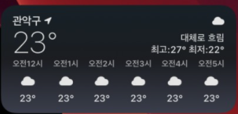
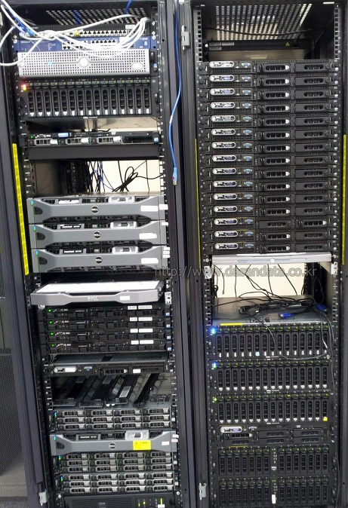
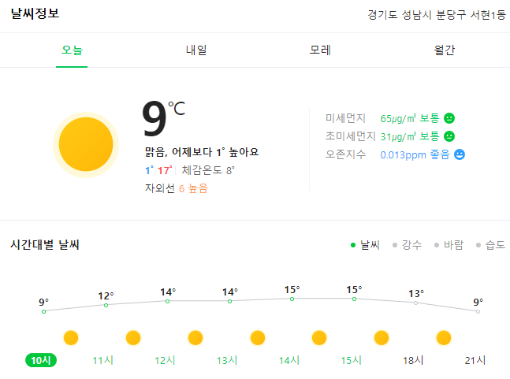
3. 이해하기
OpenAPI , Tier의 통신시 매우 중요한 XML과 JSON
스마트폰의 날씨 위젯, 네이버의 날씨를 생각해 보자…
안드로이드 프로그램은 날씨 정보를 조회하여 구름도 그리고 해님도 그리고
- OPEN API 서버
주요 정보서버
인사정보, 고객정보, 계좌정보,회계정보,학사정보
업무 프로세스를 어떻게 프로그램 처리를 할지를 고민
데이터가 담긴 DB를 조회하여 전송 인터페이스(JSON,XML)을 만듦
JSON XML
네이버 웹개발자는 날씨정보를 조회하여 구름도 그리고 해님도 그리고
http://www.kma.go.kr/wid/queryDFS.jsp?gridx=61&gridy=123
프론트엔드 (클라이언트) 영역
어디서 주어들은 프론트엔드 개발자가 하는 일정도로 막연히 상상해도 됨
백엔드 (서버) 영역
어디서 주어들은 백엔드 개발자가 하는 일정도로 막연히 상상해도 됨
12

Slide 14
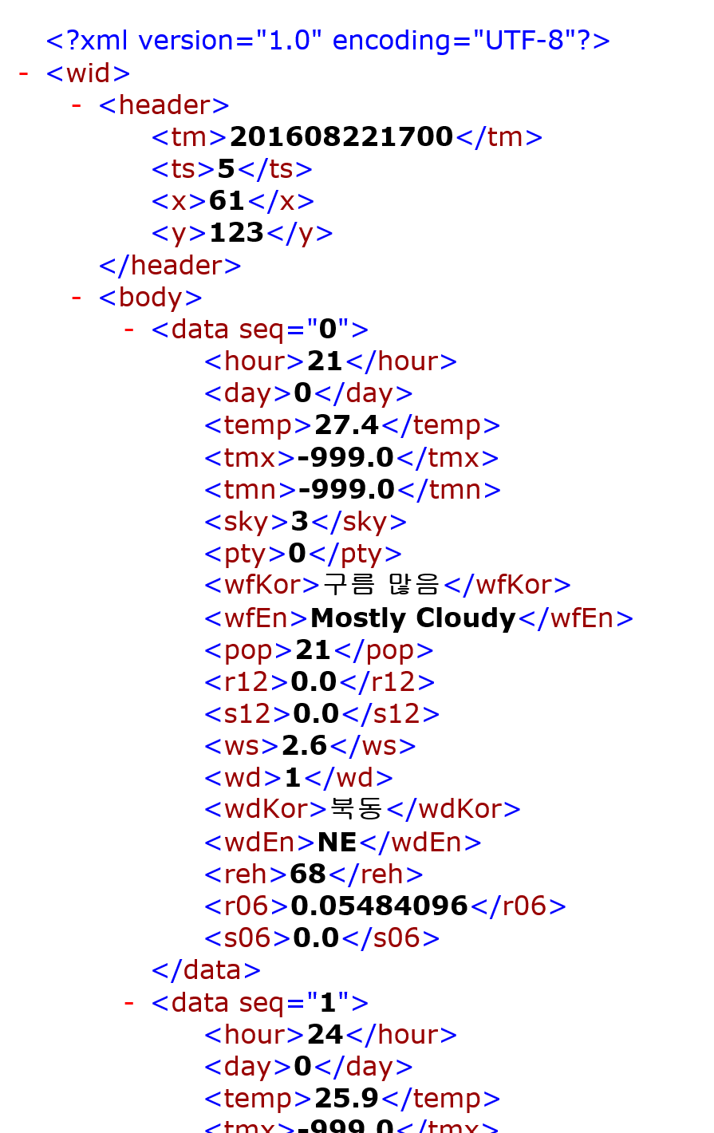
3. 이해하기
OpenAPI , Tier의 통신시 매우 중요한 XML과 JSON
스마트폰의 날씨 위젯, 네이버의 날씨를 생각해 보자…
1) <data></data>테그를 보면 <data seq=0>와 같이 값이 있다.
이를 attribute라 하고 seq가 어트리뷰트 0은 어트리뷰트 값이다
2) <data>테그 하위로 값들이 존재한다.
Element root = doc.getDocumentElement();
NodeList tag_001 = doc.getElementsByTagName("data"); //xml의 루트를 기준으로 data테그를 찾는다.
for(int i=0; i<tag_001.getLength(); i++) {
// data 테그가 여러 개 있는데 하나를 선택(item(i)) 하여 어트리뷰트가 seq를 찾고 그것의 값을 찾는다
// data seq=“0”, data seq=“1”등을 보고 결국 0,1,2,3 값이 나온다.
seq=tag_001.item(i).getAttributes().getNamedItem(＂seq＂).getNodeValue();
//아래 hour테그는 전체 xml이 아니라 현재 data테그 하나를 기준으로 하위의 hour를 찾아
//그놈의 노드값을 보여준다
Element elmt=(Element)tag_001.item(i);
hour=elmt.getElementsByTagName("hour").item(0).getFirstChild().getNodeValue();
}
13

Slide 15
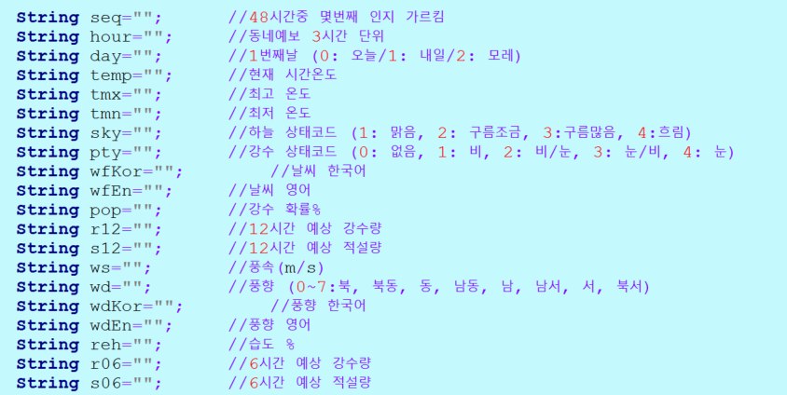
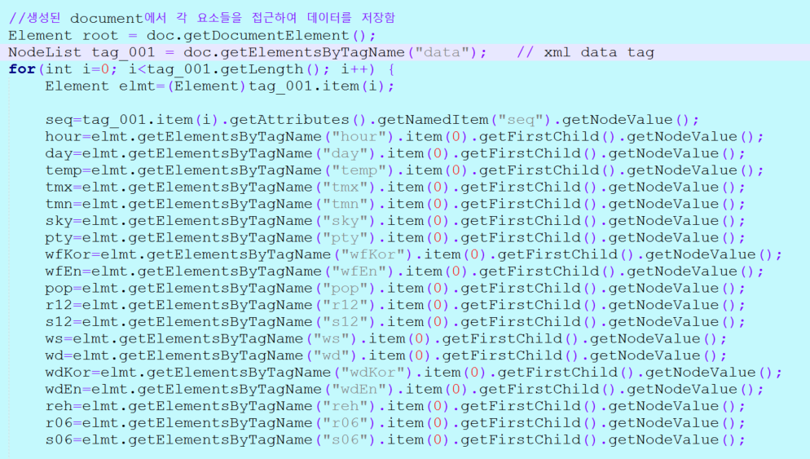
3. 이해하기
OpenAPI , Tier의 통신시 매우 중요한 XML과 JSON
스마트폰의 날씨 위젯, 네이버의 날씨를 생각해 보자…
HINT
14

Slide 16
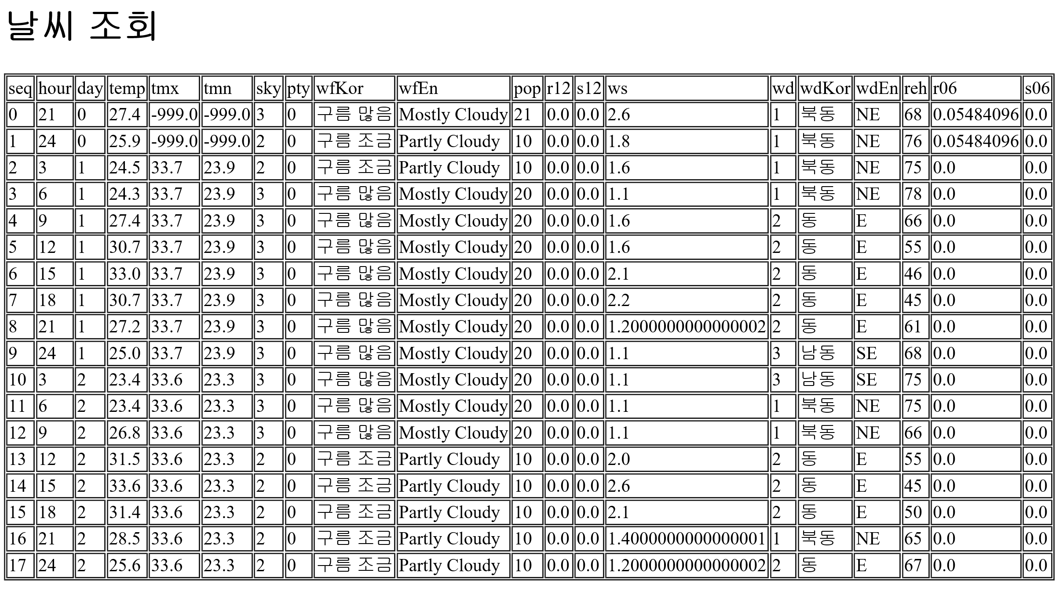
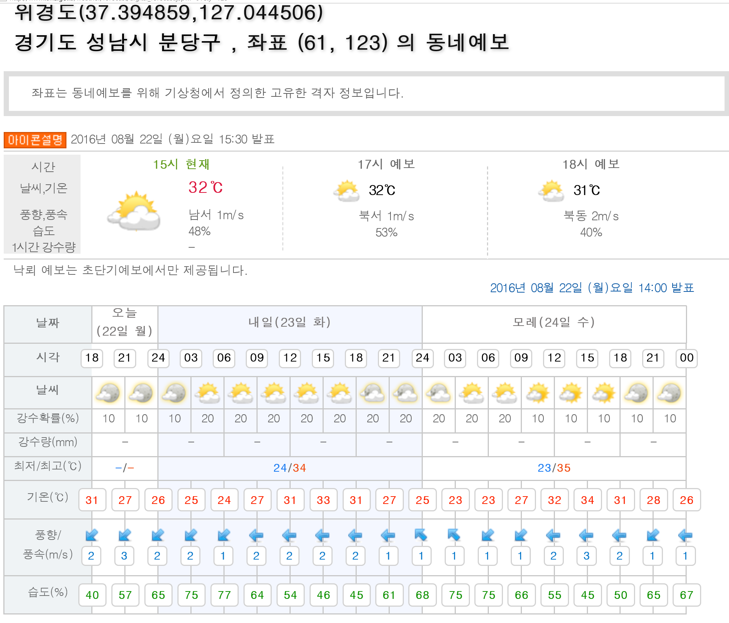
3. 이해하기
OpenAPI , Tier의 통신시 매우 중요한 XML과 JSON
스마트폰의 날씨 위젯, 네이버의 날씨를 생각해 보자…
나중에 웹을 좀 더 배운후 본격적으로 해보자
15

Slide 17
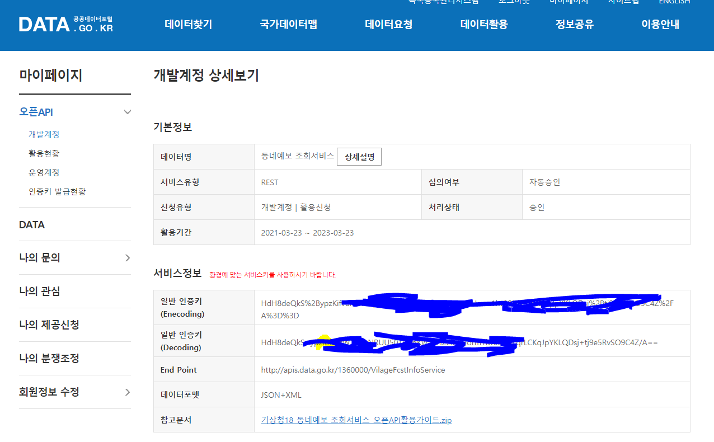
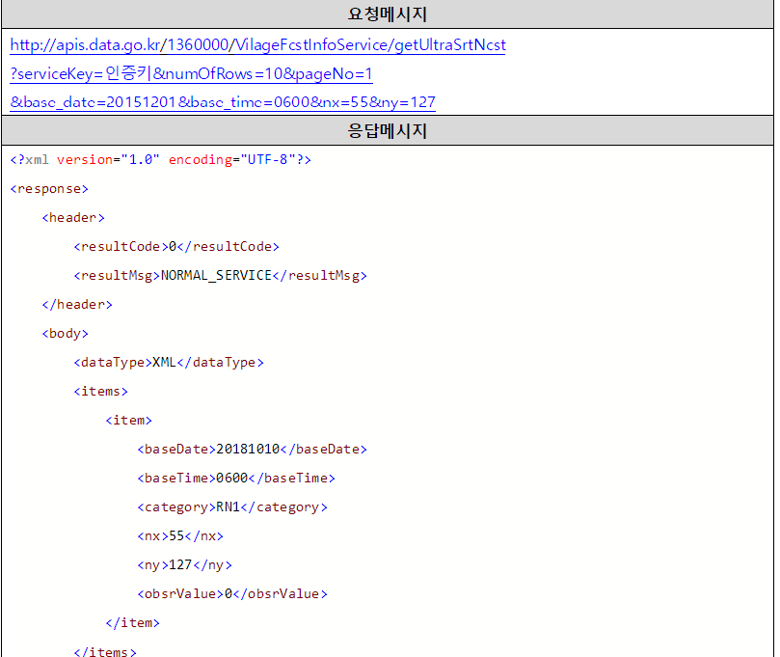
3. 이해하기
OpenAPI , Tier의 통신시 매우 중요한 XML과 JSON
실제로는 공공데이터 포탈에 가서 해당 서비스를 신청하면 인증할 수 있는 키를 주고 그 키를 가지고 조회하여야 함 .
앞에 주소 URL은 몇 년 전에는 키 없이 서비스 했는데, 잔재로 남아 있는 주소로 공식 주소가 아님
자 그럼 웹을 배우거나 모바일을 배워서 나도 한번 날씨, 버스도착 등등을 만들어 보자
또 어느정도 규모의 회사에서의 대부분 정보 시스템들도 이런 방식의 처리로 정보 시스템이 구성되어 있다.
16

Slide 18
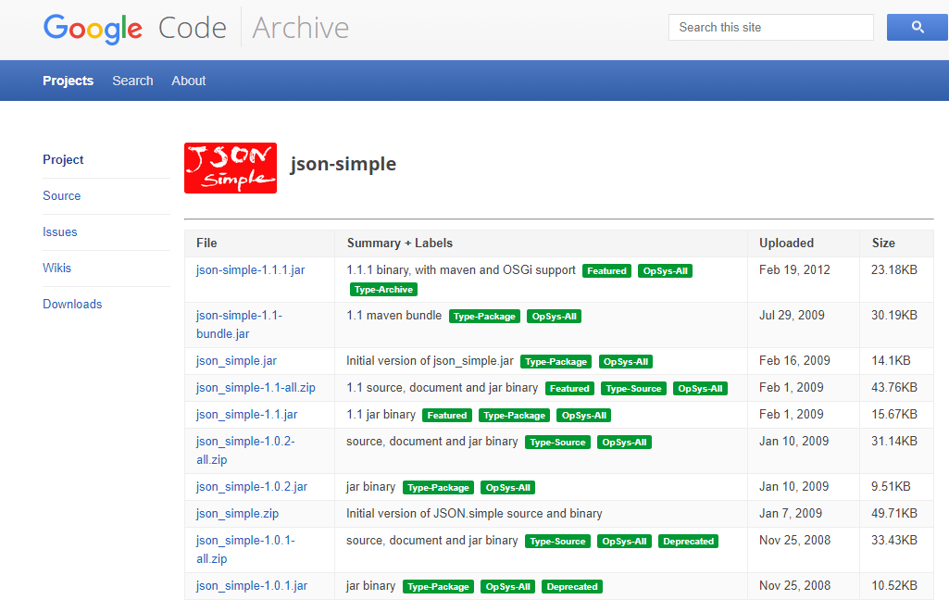
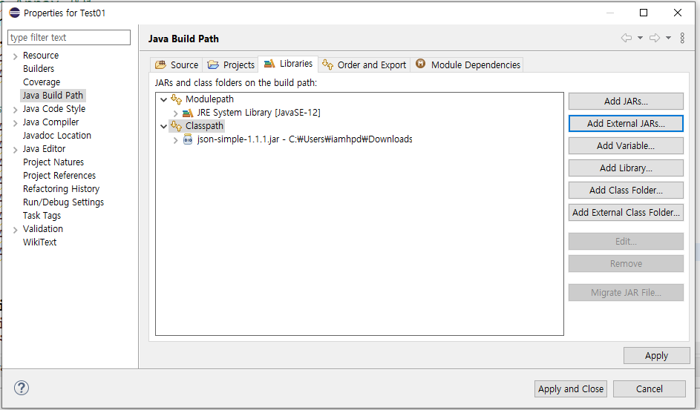
3. 이해하기
JSON simple 라이브러리 사용
구글이 제공하는 json simple라이브러리를 이용하여 json을 다룬다
https://code.google.com/archive/p/json-simple/downloads
에 가서 json-simple.1.1.1.jar 다운로드
- 이클립스 프로젝트에서 왼쪽 마우스 properties -> java build path -> Libraries (탭) -> Classpath-> Add External JARS -> 다운로드한 jar파일 선택
17

Slide 19
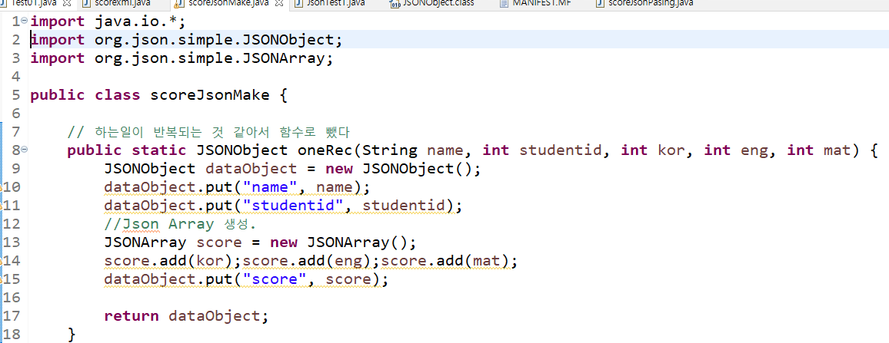
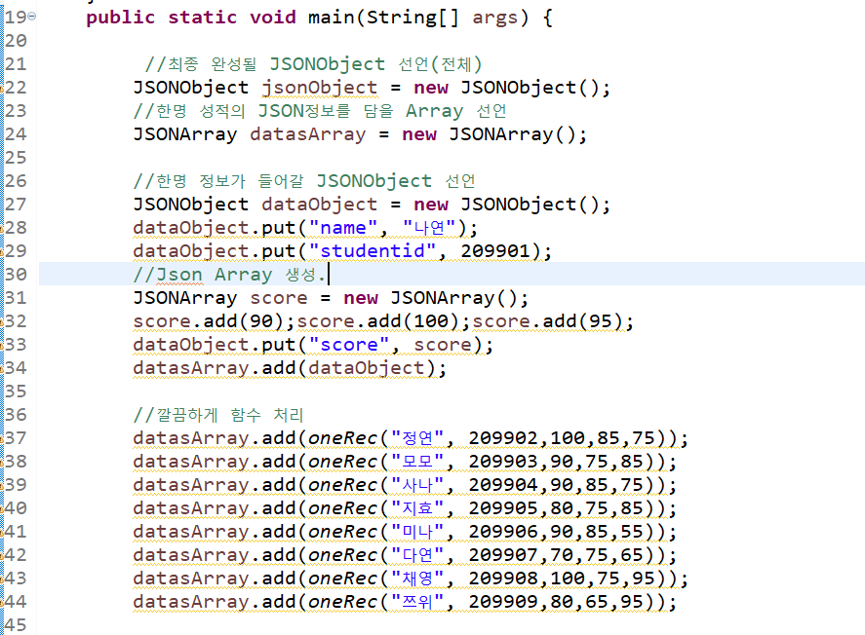
3.이해하기 / 4. 실습하기
JSON 만들기
앞서 설명한 JSON파일을 만들어보자.
옆에 예제 소스를 따라 코딩하며 원리를 이해하시오 (★ ★ )
Notes:
타입을 변환하는 경우에는 형변환을 명시해주는 것이 원칙이지만…
크기가 작은 타입에서 큰타입으로 변환하는 경우에는 형변환을 생략할 수 있습니다.
형변환을 생략했다고 해서 형변환이 안되는 것은 아니고…
실행시에 컴퓨터에 의해서 자동적으로 형변환이 됩니다.
반대로 큰 타입에서 작은 타입으로 형변환하는 경우에는 반드시 명시적으로 형변환을 해줘야합니다.
그렇지 않으면 컴파일 시에 에러가 발생합니다.
큰타입에서 작은 타입으로 변환하는 경우에는 값손실이 발생할 수 있지만,
작은 타입에서 큰 타입으로 변환하는 경우에는 값손실이 발생하지 않기 때문에
형변환을 자동적으로 수행하도록 허용하는 것입니다.
형변환 과정을 그림으로 보면…
Byte를 int로 변환하는 경우에는 1바이트를 4바이트에 저장하는 것이기 때문에
나머지 빈자리 3바이트를 0으로 채우기만 하면 되므로 원래의 값이 손실없이 보존됩니다.
그러나 int를 byte로 변환하는 경우에는 4바이트의 값을 1바이트에 저장하는 것이기 때문에
원래의 4바이트 중에서 앞의 3바이트를 잃게 되므로 값손실이 발생할 수 있습니다.
아래 그림에서 화살표 방향으로의 변환은 형변환을 생략할 수 있다는 것을 의미합니다.
Short과 char는 같은 2바이트이지만 표현할 수 있는 값의 범위가 서로 다르기 때문에 자동형변환이 되지 않습니다.
Long이 8바이트인데도 4바이트인 float로 자동형변환이 되는 이유는
Float가 4바이트이지만, long과는 표현방식이 달라서 더 큰 범위를 표현할 수 있기 때문입니다.
형변환을 할 때는 형변환을 명시적으로 해주면 제일 확실하겠지만,
자동형변환되는 경우에는 생략하는 것이 보다 깔끔한 코딩이 될 것입니다.

Slide 20
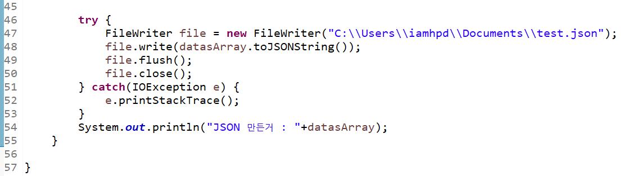
3.이해하기 / 4. 실습하기
JSON 만들기
앞서 설명한 JSON파일을 만들어보자.
옆에 예제 소스를 따라 코딩하며 원리를 이해하시오 (★ ★ )
Notes:
타입을 변환하는 경우에는 형변환을 명시해주는 것이 원칙이지만…
크기가 작은 타입에서 큰타입으로 변환하는 경우에는 형변환을 생략할 수 있습니다.
형변환을 생략했다고 해서 형변환이 안되는 것은 아니고…
실행시에 컴퓨터에 의해서 자동적으로 형변환이 됩니다.
반대로 큰 타입에서 작은 타입으로 형변환하는 경우에는 반드시 명시적으로 형변환을 해줘야합니다.
그렇지 않으면 컴파일 시에 에러가 발생합니다.
큰타입에서 작은 타입으로 변환하는 경우에는 값손실이 발생할 수 있지만,
작은 타입에서 큰 타입으로 변환하는 경우에는 값손실이 발생하지 않기 때문에
형변환을 자동적으로 수행하도록 허용하는 것입니다.
형변환 과정을 그림으로 보면…
Byte를 int로 변환하는 경우에는 1바이트를 4바이트에 저장하는 것이기 때문에
나머지 빈자리 3바이트를 0으로 채우기만 하면 되므로 원래의 값이 손실없이 보존됩니다.
그러나 int를 byte로 변환하는 경우에는 4바이트의 값을 1바이트에 저장하는 것이기 때문에
원래의 4바이트 중에서 앞의 3바이트를 잃게 되므로 값손실이 발생할 수 있습니다.
아래 그림에서 화살표 방향으로의 변환은 형변환을 생략할 수 있다는 것을 의미합니다.
Short과 char는 같은 2바이트이지만 표현할 수 있는 값의 범위가 서로 다르기 때문에 자동형변환이 되지 않습니다.
Long이 8바이트인데도 4바이트인 float로 자동형변환이 되는 이유는
Float가 4바이트이지만, long과는 표현방식이 달라서 더 큰 범위를 표현할 수 있기 때문입니다.
형변환을 할 때는 형변환을 명시적으로 해주면 제일 확실하겠지만,
자동형변환되는 경우에는 생략하는 것이 보다 깔끔한 코딩이 될 것입니다.

Slide 21
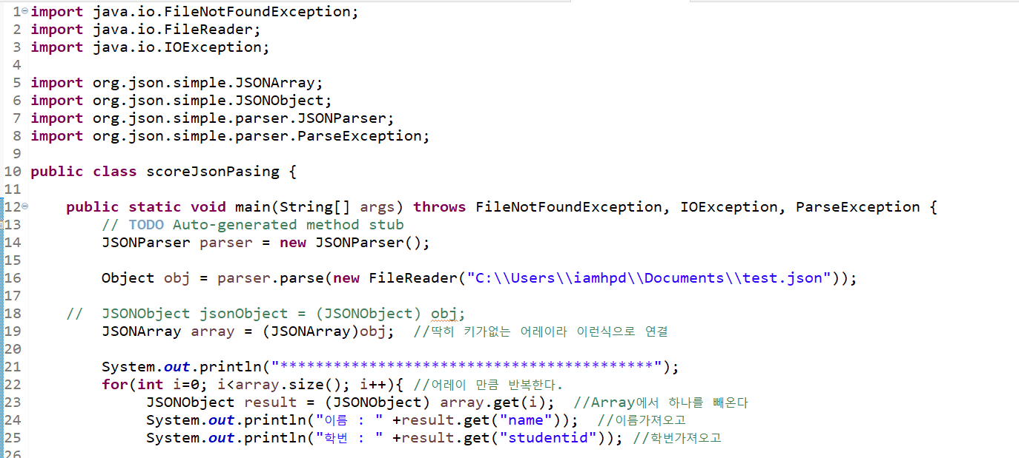
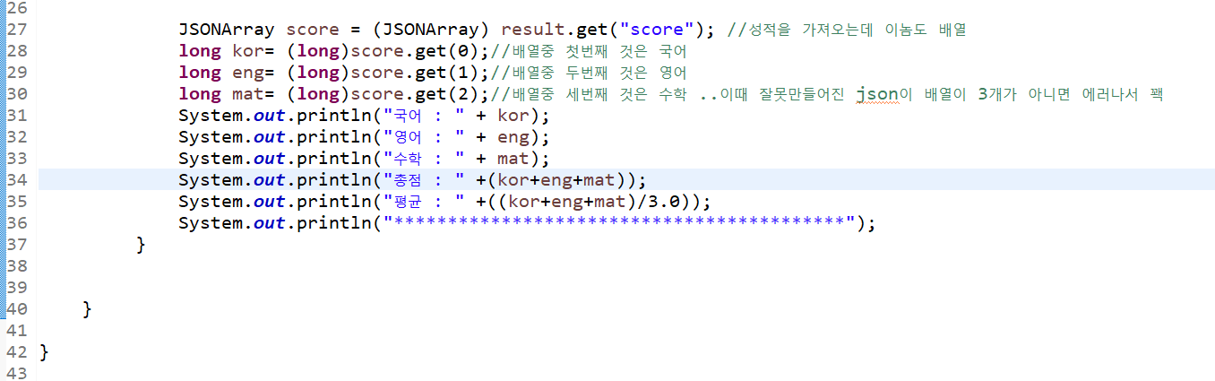
3.이해하기 / 4. 실습하기
JSON 파싱
앞서 설명한 JSON을 파싱해보자.
옆에 예제 소스를 따라 코딩하며 원리를 이해하시오 (★ ★ )
Notes:
타입을 변환하는 경우에는 형변환을 명시해주는 것이 원칙이지만…
크기가 작은 타입에서 큰타입으로 변환하는 경우에는 형변환을 생략할 수 있습니다.
형변환을 생략했다고 해서 형변환이 안되는 것은 아니고…
실행시에 컴퓨터에 의해서 자동적으로 형변환이 됩니다.
반대로 큰 타입에서 작은 타입으로 형변환하는 경우에는 반드시 명시적으로 형변환을 해줘야합니다.
그렇지 않으면 컴파일 시에 에러가 발생합니다.
큰타입에서 작은 타입으로 변환하는 경우에는 값손실이 발생할 수 있지만,
작은 타입에서 큰 타입으로 변환하는 경우에는 값손실이 발생하지 않기 때문에
형변환을 자동적으로 수행하도록 허용하는 것입니다.
형변환 과정을 그림으로 보면…
Byte를 int로 변환하는 경우에는 1바이트를 4바이트에 저장하는 것이기 때문에
나머지 빈자리 3바이트를 0으로 채우기만 하면 되므로 원래의 값이 손실없이 보존됩니다.
그러나 int를 byte로 변환하는 경우에는 4바이트의 값을 1바이트에 저장하는 것이기 때문에
원래의 4바이트 중에서 앞의 3바이트를 잃게 되므로 값손실이 발생할 수 있습니다.
아래 그림에서 화살표 방향으로의 변환은 형변환을 생략할 수 있다는 것을 의미합니다.
Short과 char는 같은 2바이트이지만 표현할 수 있는 값의 범위가 서로 다르기 때문에 자동형변환이 되지 않습니다.
Long이 8바이트인데도 4바이트인 float로 자동형변환이 되는 이유는
Float가 4바이트이지만, long과는 표현방식이 달라서 더 큰 범위를 표현할 수 있기 때문입니다.
형변환을 할 때는 형변환을 명시적으로 해주면 제일 확실하겠지만,
자동형변환되는 경우에는 생략하는 것이 보다 깔끔한 코딩이 될 것입니다.

Slide 22
6. 정리하기
다음 제시된 내용을 자필로 작성하여 제출 하시오 (상단 학번, 이름 기입)
필기없음 단 코멘트를 잘 달았는지 검토하셔요
21

